Slide 1
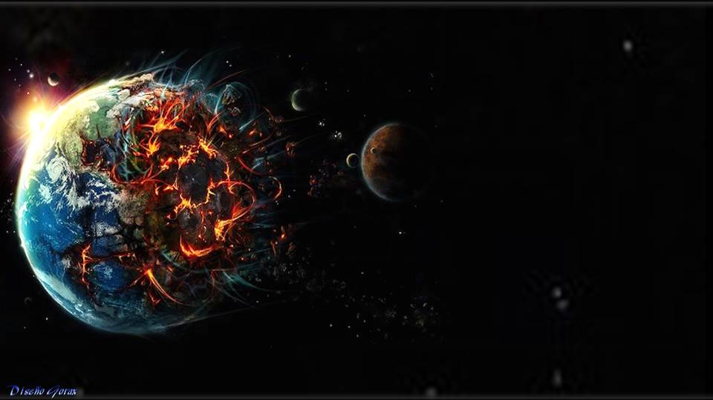

CON REPRODUCCIÓN
MANUAL Y MÚSICA

Slide 2
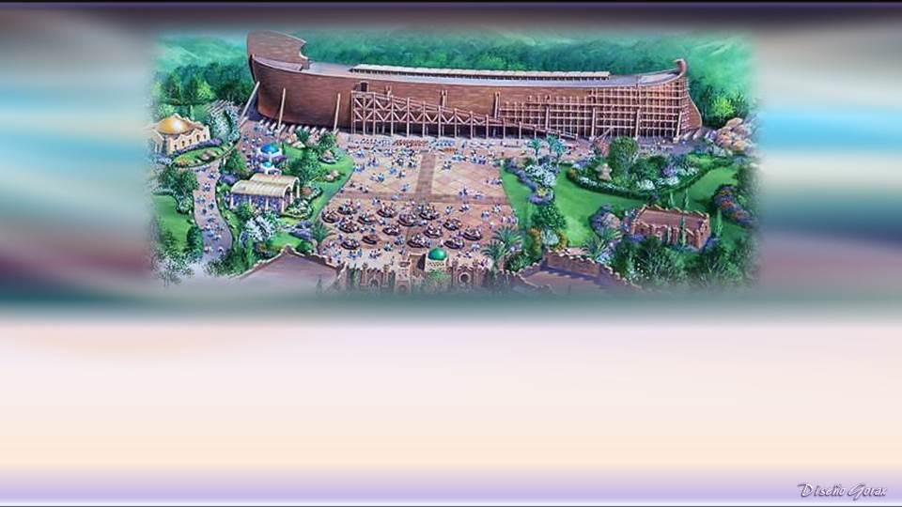
Cuando Noé comenzó la construcción del arca en tierra seca, muchos pensaron que era un pesimista. Cuando Jeremías profetizó que Judá seria tomada por Nabucodonosor, fue tratado de pesimista.
Eran realmente negativos estos hombres de Dios? El diluvio llegó y Nabucodonosor también, y todo esto no tiene que ver con pesimismo u optimismo, sino con lo que la palabra de Dios dice.
La Biblia avisa, pero siempre nos enseña una vía de escape.

Slide 3

Vamos a diagnosticar conforme a la palabra de Dios la situación real del planeta. Juan fue la persona escogida por Dios para revelar el futuro de la humanidad y para escribirlo de tal manera que nosotros pudiéramos interpretarlo en relación a los eventos que estamos siendo testigos.

Slide 4
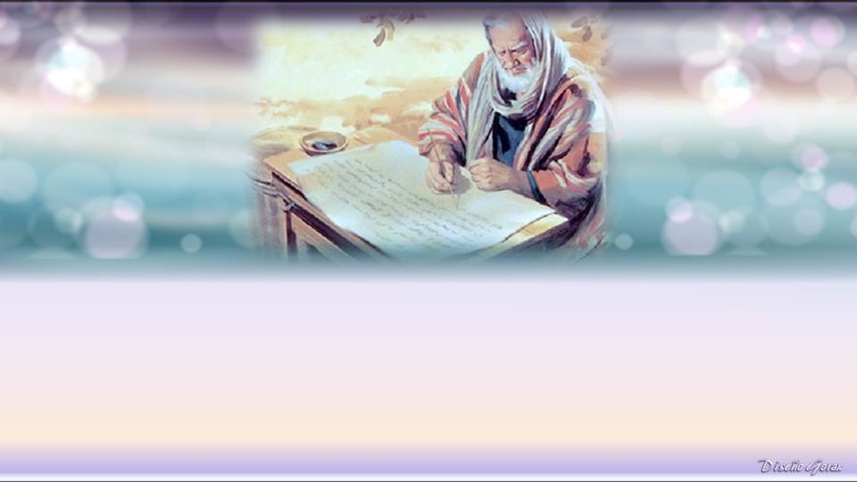
A Juan se le pidió que escribiera tres cosas: En primer lugar, lo que había visto acerca del Cristo glorificado; en segundo lugar, la situación espiritual de las siete iglesias, y en tercer lugar la situación de las cosas que sucederán después de éstas, el fin del mundo y el comienzo de un nuevo mundo.
Antes de su muerte, Cristo se encontró con su círculo íntimo y les habló de los eventos futuros. Juan le preguntó: ¿cuál sería la señal de su venida y el fin de los tiempos?
Las podemos encontrar en Mateo 24, que es como el "periódico profético de hoy", así que les invitamos a que se sumerjan en las noticias más relevantes de la actualidad.

Slide 5
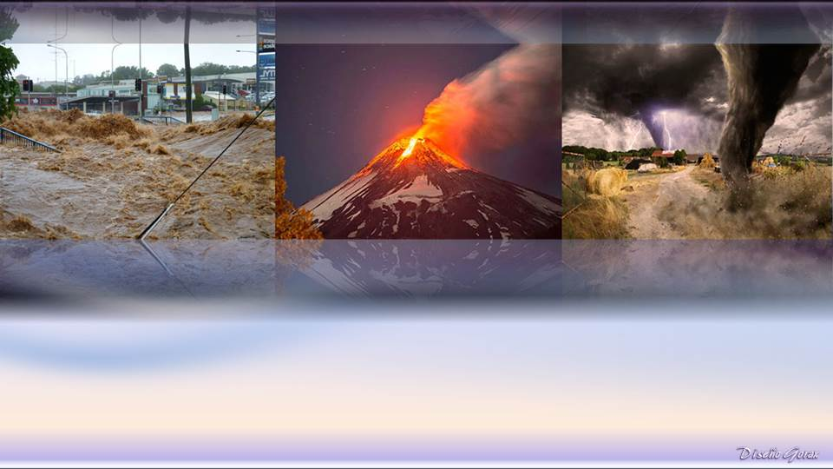
Noticias relacionadas con el tema
El clima extremo es la amenaza más importante que enfrenta el mundo en términos de probabilidad, según el último informe de Riesgos Globales.

Slide 6
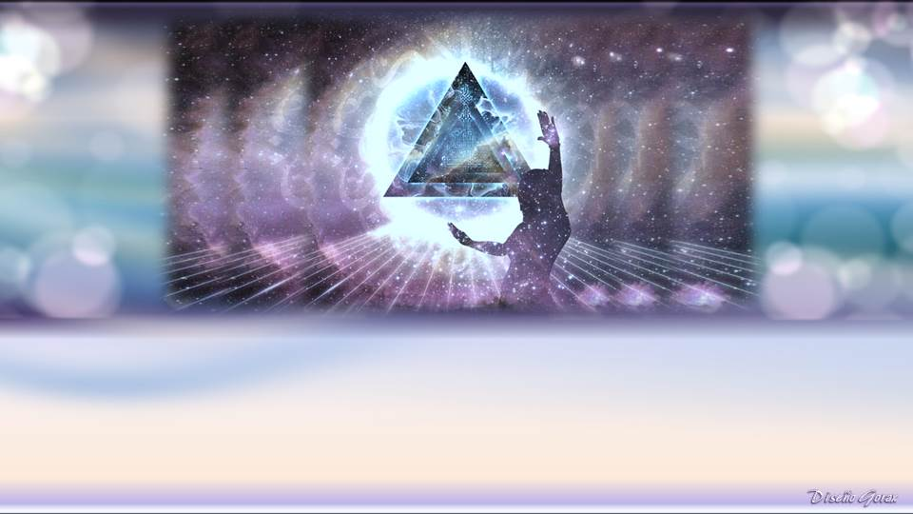
Yo soy el Cristo
Mateo 24:5 “Porque vendrán muchos en mi nombre, diciendo: Yo soy el Cristo; y a muchos engañarán”.
El engaño es el motor del sistema mundial, de tal manera que muchos creyentes están atrapados en esta trampa. Hay muchas iglesias de apariencia cristiana que tratan de esparcir sus herejías doctrinales, buscando convencer a los miembros de las iglesias, para que crean en sus falsas enseñanzas, llenas de fabulas y engaños.

Slide 7
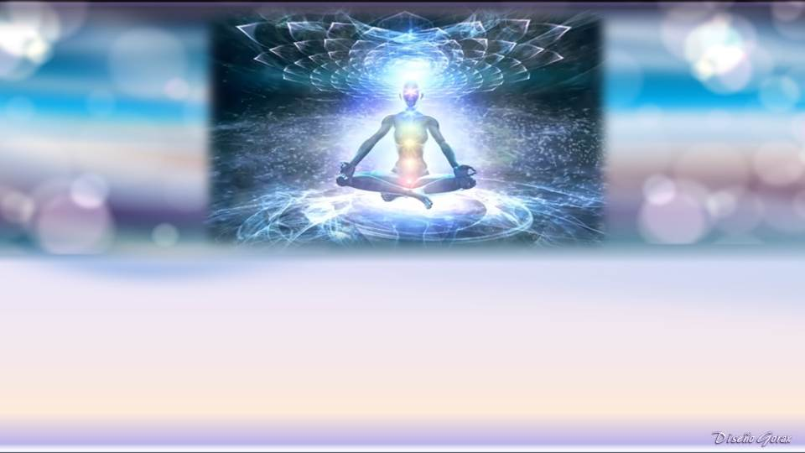
También existe el movimiento de la "Nueva Era". Ellos enseñan que como somos dioses, dependemos de nosotros. El humanismo y la nueva era, son gemelos. Para el que está en este movimiento, creen que Dios es una energía impersonal, fuerza o conciencia. Como en la película de la "Guerra de la Galaxias", hay un poder al que llaman “la fuerza”.
Ellos piensan que todos nosotros somos como Cristo y él no es Dios, sino que todos somos Dioses.
Es por esta razón que hay gran cantidad de peligrosa información para demostrar que Jesús no es Dios, y que finalmente cualquiera de nosotros es Jesús. Igualmente en la actualidad hay varios personajes que aseguran ser la reencarnación de Cristo.

Slide 8
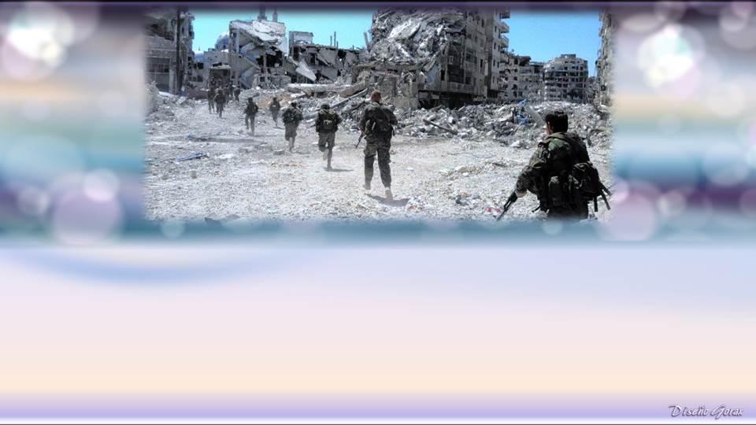
Guerras y rumores...
Mateo 24:6-7 “Y oiréis de guerras y rumores de guerras; mirad que no os turbéis, porque es necesario que todo esto acontezca; pero aún no es el fin. Porque se levantarán nación contra nación, y reino contra reino; y habrá pestes y hambres, y terremotos en diferentes lugares”.
¿Dónde explotará la siguiente bomba? Estamos inmunizados a los telediarios. Cada día vemos un país diferente con bombas, explosiones y guerras. El holocausto nazi, solo queda el recuerdo, y la explosión nuclear de Hiroshima es solo una nube del pasado.
Nunca antes el mundo ha sido tan devastado. En los últimos diez años se han contabilizado decenas de guerras en todo el mundo.

Slide 9
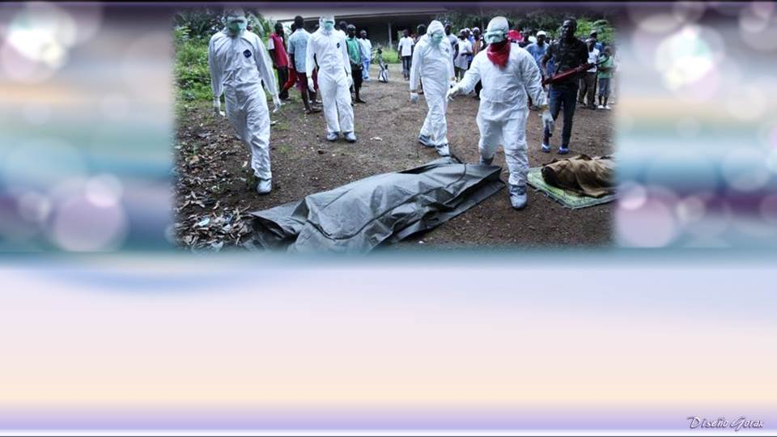
Pestes
Mateo 24:7 “Porque se levantará nación contra nación, y reino contra reino; y habrá pestes, y hambres, y terremotos en diferentes lugares”.
Las plagas son otra de las señales de la segunda venida de Cristo. Una de las plagas más horribles, que mata a millones en el siglo XXI es el SIDA. En los noventa se contaban por miles, en los dos mil, por millones y en la actualidad por cientos de millones...
Al mismo tiempo cada año se producen epidemias de cólera, malaria, sarampión y meningitis que incapacitan y matan a muchas personas. Igualmente, hay que hacer frente a la amenaza que suponen las enfermedades emergentes y reemergentes propagadas por virus y parásitos (como la fiebre del dengue, el zika, el Ébola y el kala azar).

Slide 10
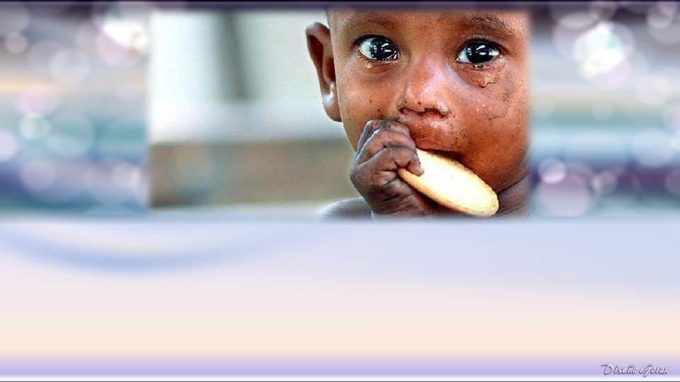
Rostros de hambre
Mateo 24:7 “Porque se levantará nación contra nación, y reino contra reino; y habrá pestes, y hambres, y terremotos en diferentes lugares”.
Millones en todo el mundo no cenarán hoy, ni comerán mañana. Ya no lloramos cuando vemos los rostros hambrientos. Solo en la India el 37% no come. Los científicos aseguran que no hay suficientes alimentos.
El cambio climático está devastando campos de cosecha, bien por inundaciones o por sequía.

Slide 11
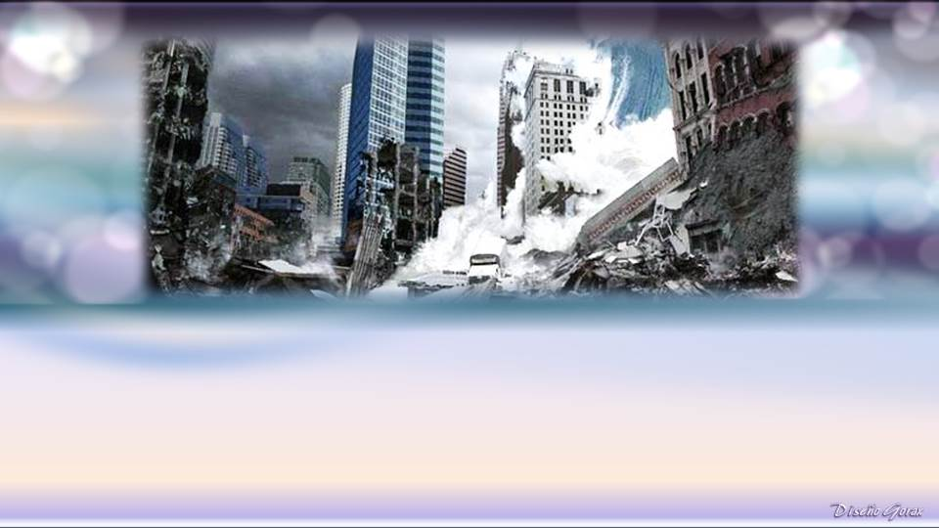
Terremotos
Mateo 24:7 “Porque se levantará nación contra nación, y reino contra reino; y habrá pestes, y hambres, y terremotos en diferentes lugares”.
En los últimos mil años solo hay registrados quince grandes terremotos, en los últimos cincuenta años el mundo ha sido impactado por terremotos que han dejado miles de muertos, millones de damnificados y graves daños materiales.
Los desastres naturales se multiplican.

Slide 12
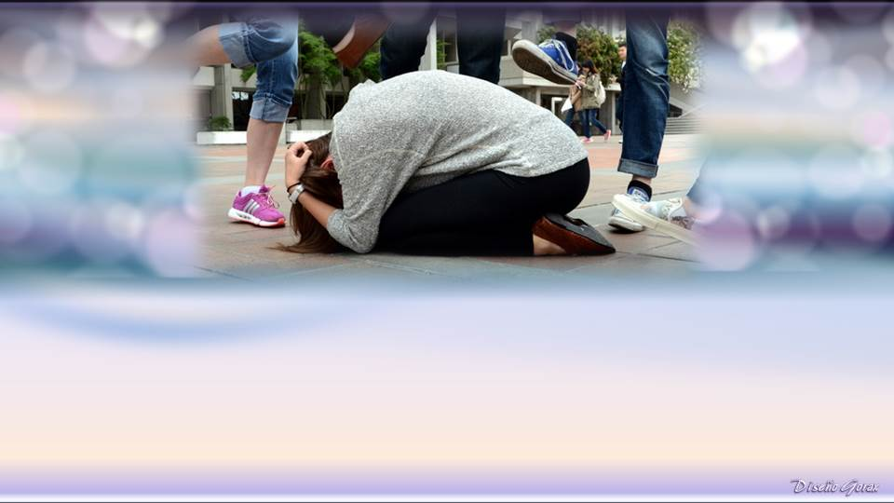
El amor se enfriará
Mateo 24:12 “y por haberse multiplicado la maldad, el amor de muchos se enfriará”.
¿Recuerdas cuando no teníamos que cerrar las puertas de la casa con llave, cuando los niños salían y entraban en casa, no poníamos alarmas en ningún lugar y no pasabas por apenas ningún control en los aeropuertos?
Esto eran memorias de un mundo seguro. En este tiempo la violencia llega a los sectores de los adolescentes y muy pronto estará en los niños. La maldad se incrementa y nadie podrá detener este fenómeno del fin.

Slide 13
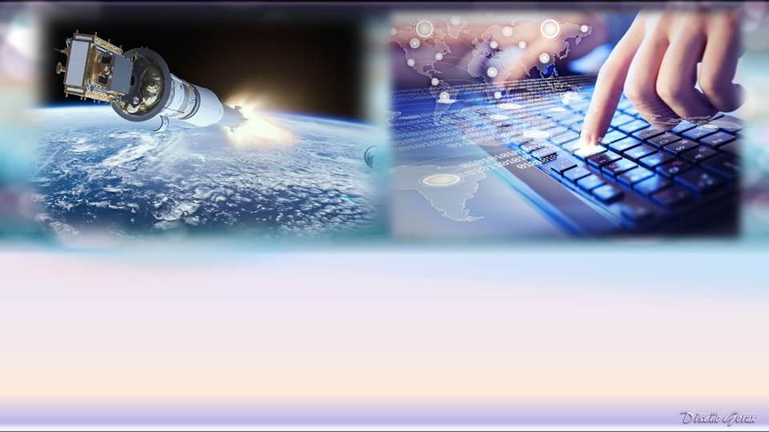
La ciencia se aumentará
Daniel 12:4 “Pero tú, Daniel, cierra las palabras y sella el libro hasta el tiempo del fin. Muchos correrán de aquí para allá, y la ciencia se aumentará”.
Las empresas de tecnología tienen un lema, si funciona es obsoleto. Hay tanto que aun a los jóvenes les cuesta seguir las novedades de la tecnología. Cada día hay novedades en investigación y medicina. Antes todo esto era noticia, hoy ya no.

Slide 14

El evangelio llega a todo el mundo
Mateo 24:14 “Y será predicado este evangelio del reino en todo el mundo, para testimonio a todas las naciones; y entonces vendrá el fin”.
Gracias a la tecnología, se está predicando el Evangelio en todos los rincones del mundo. Cientos de canales de televisión cristiano por satélite, miles de emisoras de radio cristianas y millones de páginas web en todo el mundo, es la herramienta que Dios está utilizando para llevar el Evangelio al mundo.

Slide 15
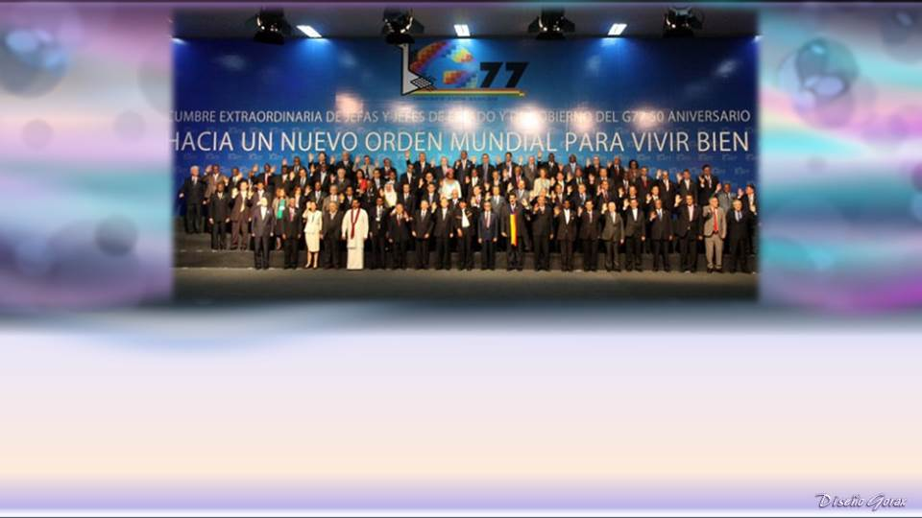
Globalización
Daniel 12:4 “Pero tú, Daniel, cierra las palabras y sella el libro hasta el tiempo del fin. Muchos correrán de aquí para allá, y la ciencia se aumentará”.
El tiempo ha llegado, estamos en vísperas de un anuncio que cambiará nuestra existencia para siempre.
El mundo se prepara para globalizarse y para escoger un líder mundial con la excusa de resolver problemas como el hambre, las guerras, el terrorismo, las plagas, el cambio climático, etc. Este líder la Biblia lo describe como el “Anticristo”, que llevará a cabo malvados planes para conducir al mundo hacia un camino de destrucción y muerte. Después Jesucristo le vencerá y establecerá su reinado de paz por mil años.

Slide 16
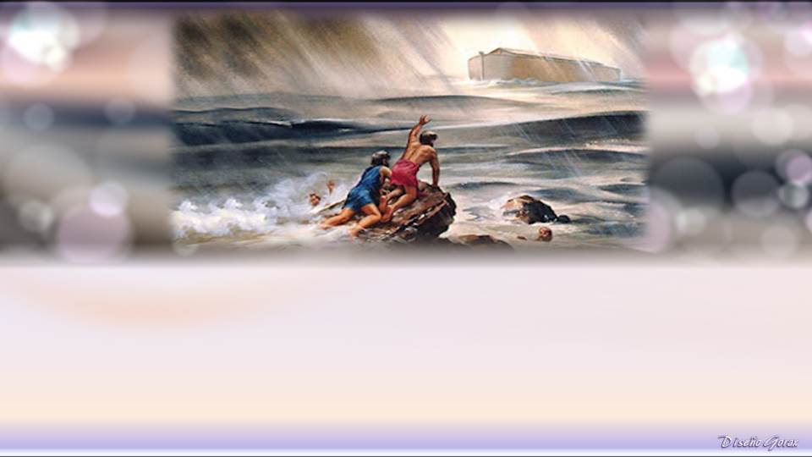
Días de Noé
Génesis 6:5 “Y vio Jehová que la maldad de los hombres era mucha en la tierra, y que
todo designio de los pensamientos del corazón de ellos era de continuo solamente
del mal”.
Noé fue tratado como un loco, y no le escucharon y por ello todos perecieron. Los que sirven a Dios son tratados de la misma manera. Muchas personas cierran sus oídos a los mensajes cristianos y solo se preocupan de sus ambiciones personales. Otros están inmersos en la codicia tratando de enriquecerse. Todas estas personas terminarán perdiendo su alma por su distanciamiento pleno y definitivo con Dios.

Slide 17

“En el amor no hay temor, sino que el amor perfecto
echa fuera el temor”
1 Juan 4:18
Dios quiere que compartas las buenas nuevas. Nos deben importar los incrédulos ya que a Dios le preocupan. El amor no da alternativas. Un padre correría dentro de un edificio en llamas para salvar a su niño, porque su amor es más grande que su temor. Si temes compartir las buenas nuevas con las personas cercanas a ti, pídele a Dios que llene tu corazón con su amor por ellos. Mientras tengas una persona cercana que aún no conoce a Jesucristo, debes orar por ella, servirle en amor y compartirle las buenas nuevas, sobre todo en estos tiempos tan peligrosos, donde podríamos perder la vida abruptamente en alguno de los desastres naturales que están sucediendo en todo el mundo.
Con tu conversión también te convertiste en el mensajero de Dios.

Slide 18
Si todavía no conoces a Jesucristo y deseas confiar en ÉL como tu Salvador personal, asegúrate de entender y creer lo siguiente, y como un acto de fe se lo comunicas a Dios:
Dios, sé que soy pecador, y sé que por mi pecado, merezco estar eternamente separado de ti. Gracias por amarme y proveer el sacrificio por mis pecados a través de la muerte y resurrección de Jesucristo, aunque no lo merezco. Yo creo que Jesús murió por mis pecados, y confío en Él solamente para salvarme. De ahora en adelante, ayúdame a vivir mi vida para ti, en vez de para el pecado. Ayúdame a vivir el resto de mi vida en gratitud por la maravillosa salvación que tú has provisto.
¡Gracias Jesús, por salvarme!
En Tu Nombre, Amén.

Slide 19




Slide 20









¿Te ha gustado?
Puedes ver más entrando
Aquí
Además puedes recibir powerpoints en tu correo electrónico suscribiéndote aquí:
Esta presentación powerpoint ha sido creada y compartida única y exclusivamente para mispps.com

